Slide 1


EDITING
Editing adalah proses pemilihan, pemotongan, dan penggabungan gambar-gambar sehingga menghasilkan sebuah film program/ tayangan.
Orang yang melakukan editing disebut sebagai editor
DTS 2022
#Jadijagoandigital

Slide 2

Jenis Editing
LINEAR EDITING
Editing dengan menyusun gambar satu per satu secara berurutan dari awal hingga akhir.
Kelemahan : seandainya terjadi kesalahan dalam menyusun gambar harus mengulang kembali dari awal.
Proses pasca produksi yang masih menggunakan banyak peralatan editing profesional, player, recorder, monitor, ECU ( editing control unit), dan kaset betacam.
DTS 2022
#Jadijagoandigital

Slide 3
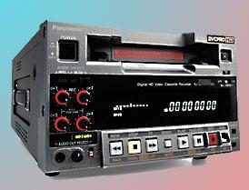
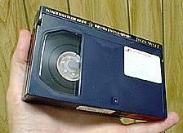

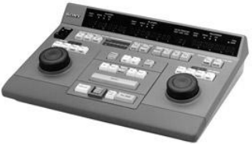
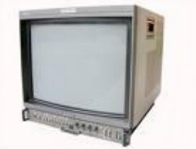
Peralatan Editing Linear
VTR
Kaset Betacam
ECU
Monitor
DTS 2022
#Jadijagoandigital
Monitor

Slide 4
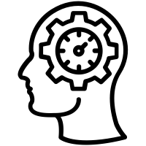
Bagan Editing Linear
ECU
Player
Recorder
Monitor
Monitor
DTS 2022
#Jadijagoandigital

Slide 5
Jenis Editing
Non Linear Editing
Proses pasca produksi yang telah menggunakan seperangkat alat digital sebagai alat perekam, pemotong sekaligus untuk menggabungkan audio video hingga hasil akhir. Seperti Komputer Editing
DTS 2022
#Jadijagoandigital

Slide 6
Bagan Editing Linear
Player/camera
Komputer Editing
Recorder
DTS 2022
#Jadijagoandigital

Slide 7
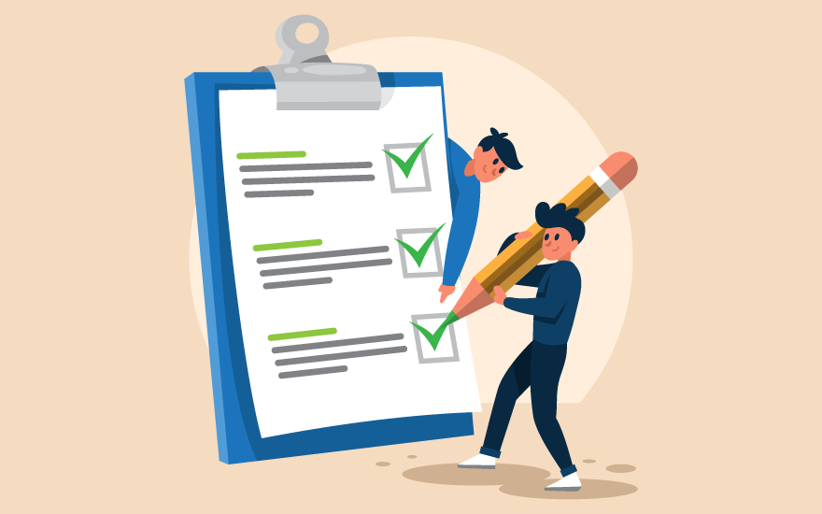
TAHAP – TAHAP EDITING
Pada tahap ini editor telah menerima keseluruhan bahan mentah / materi shooting berupa kaset yang kemudian ditonton bersama dengan rekan satu tim. Dan hal ini juga dimaksudkan agar seorang editor mengenali semua bahan baku yang didapat dari hasil kerja satu tim di dalam proses produksi
DTS 2022
#Jadijagoandigital

Slide 8
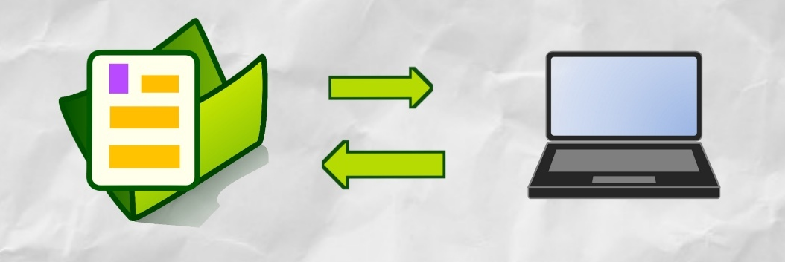
Capture
Di tahap ini editor melakukan pemindahan gambar atau transfer video hasil rekaman yang masih berbentuk pita kaset ke dalam komputer sehingga menjadi bentuk digital dengan format video AVI 720x576 pixels, untuk masuk ke dalam tahap proses penyuntingan gambar atau editing
DTS 2022
#Jadijagoandigital

Slide 9

Logging
Dalam tahap ini seorang editor melihat catatan atau menyesuaikan shot-shot berdasarkan laporan time code agar nantinya juga dapat memudahkan seorang editor untuk memilah dan memilih shot-shot yang menurut laporan time code baik dan sesuai dengan kebutuhan skenario. Walaupun tidak menutup kemungkinan shot-shot yang menurut laporan time code kurang baik juga akan digunakan nantinya.
DTS 2022
#Jadijagoandigital

Slide 10
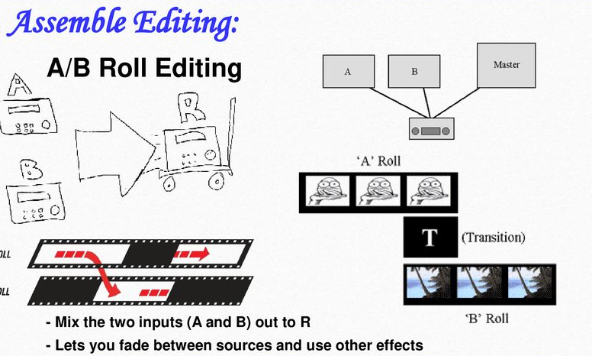
Assembling
Pada tahap ini, editor mulai menyusun dan menyambung setiap shot berdasarkan urutan scene pada skenario. Tapi penyambungan yang dilakukan masih sangat kasar dan masih menggunakan durasi yang sebenarnya (menurut laporan time code). Atau masih kasar dan belum ada transisi
DTS 2022
#Jadijagoandigital

Slide 11
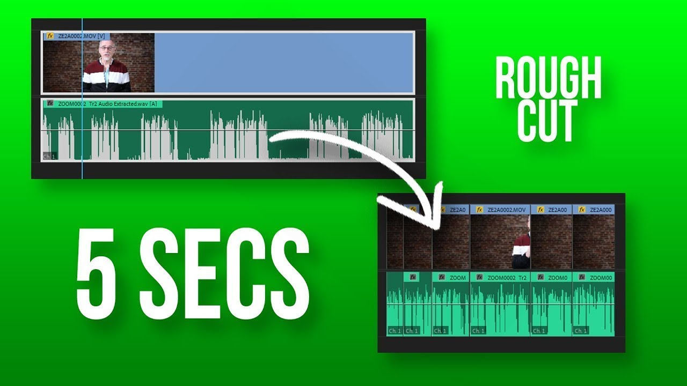
Rough Cut
Editor memotong & membuang adegan-adegan yang tidak dipakai dan merangkumnya menjadi satu alur cerita. Lalu memilih shot-shot yang dianggap sudah mewakili skenario. Editor melakukan penyusunan pertama berdasarkan inti cerita yang ingin dicapai. Dalam tahap ini editor banyak melakukan diskusi terutama dengan sutradara.
DTS 2022
#Jadijagoandigital

Slide 12
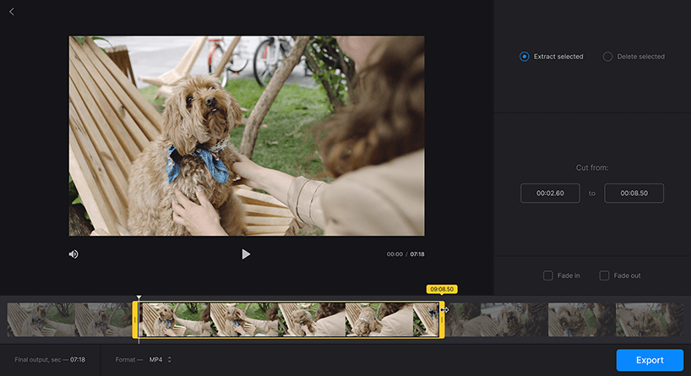
Fine Cut & Triming
Pada tahap ini editor mulai melakukan pemotongan dan penghalusan gambar yang sudah tersusun baik. Editor kemudian merapikan setiap potongan antar shot yang masih kurang baik atau mengganggu. Dalam tahap ini editor juga memberikan efek-efek atau transisi sebagai penyambungan/ perpindahan shot dan scene. Tujuan dari tahap ini adalah agar alur cerita tersusun baik dengan insert shot yang tepat.
Triming Video
DTS 2022
#Jadijagoandigital

Slide 13
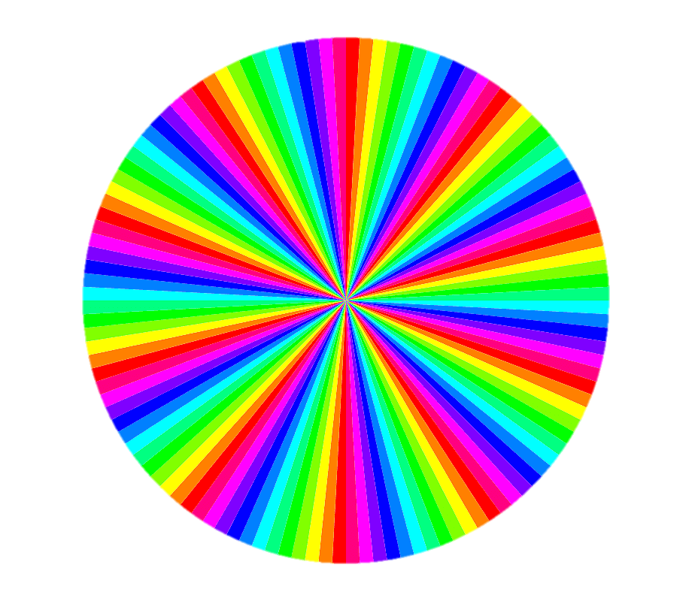
Proses Mastering
Colour Grading
Setiap gambar yang telah selesai di edit perlu dikoreksi warnanya agar didapat persamaan warna, karena bukan tidak mungkin pada saat produksi berlangsung ada kendala pencahayaan yang akhirnya mempengaruhi warna dalam gambar. Yaitu dengan cara memakai video efect, seperti image control, color balance, color corection atau memakai software terpisah seperti Adobe After Effect dan Sony Vegas
DTS 2022
#Jadijagoandigital

Slide 14
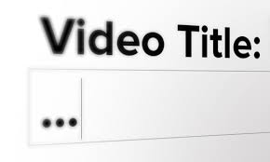
PROSES MASTERING
Titling
Pada tahap pemberian title ini, tahap ini biasanya aplikasi video editor telah menydiakan atau dapat menggunakan software lain seperti After effect, Adobe After effect atau software grafis dan animasi lain.
DTS 2022
#Jadijagoandigital

Slide 15

PROSES MASTERING
Audio Mixing
Setelah melalui proses penyuntingan gambar atau editing, maka proses yang harus dilalui selanjutnya adalah Audio Mixing, yaitu menyatukan dan menyelaraskan suara sekaligus memberikan tambahan seperti musik instrument, musik ilustrasi atau sound effect yang dapat mendukung penceritaan. Biasanya menggunakan Audio effect yang tersedia di adobe premiere, atau menggunakan software sendiri seperti Adobe Audition, CoolEdit Pro, Wavelab, dll
DTS 2022
#Jadijagoandigital

Slide 16
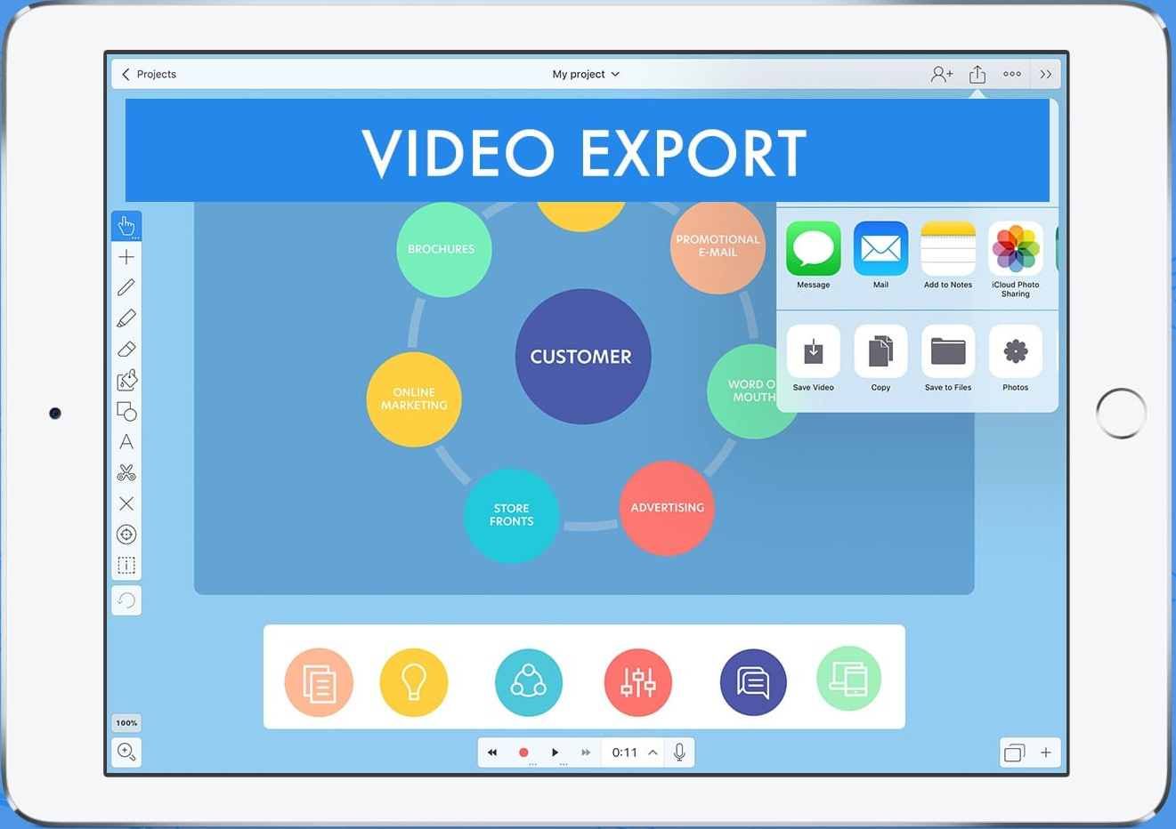
PROSES MASTERING
Release Master
Tahapan ini proses editing telah selesai dilakukan. Lalu hasil akhir dieksport ke dalam bentuk movie dengan frame rate 720x576, kemudian diubah kedalam bentuk MPEG II (DVD) atau MPEG I (VCD) dengan menggunakan software WinAvi, Canopus Procorder, TMPEG gen, Movie Factory 4, dll.
DTS 2022
#Jadijagoandigital

Slide 17

Mutu produk editing
Agar hasil edit sesuai dengan yang diharapkan, maka editor harus melakukan :
Identifikasi naskah yang akan dijadikan pedoman
Pesan dikemas secara sistematik
Audio video diselaraskan
Audio level dan Video level diatur sesuai dengan standar
DTS 2022
#Jadijagoandigital

